Slide 1
Событийный подход и традиции в группе
Марьясова Наталья Геннадьевна, воспитатель средней группы МБДОУ Курагинский детский сад
№8 «Лесная сказка»

Slide 2
Проект «День Матери»
В России День Матери отмечается в четвертое воскресенье ноября.
А мы в группе посвящаем этому празднику неделю!!!
Разрабатывается, организуется и реализуется проект «День матери». Неделю длится проект и каждый день посвящается семье и маме. В проект включаются и родители, так как каждый день подводится итог в виде презентации: выставки, концерта, продуктивной деятельности

Slide 3
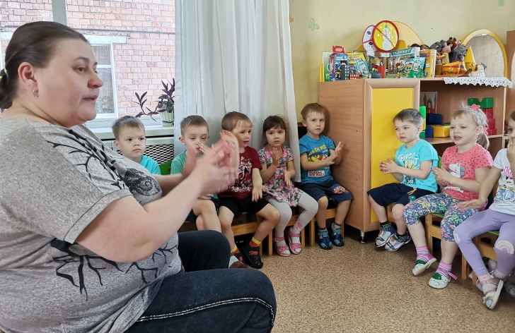
ЗАДАЧИ ПРОЕКТА:
развивать способность у ребенка к сопереживанию радостных событий;
• вызывать положительные эмоции у детей;
• подчеркнуть значимость каждого ребенка в группе;
• создать праздничную атмосферу, передать чувство праздника всем детям;
• укрепить дружеские отношения детей;
•научить говорить теплые, добрые слова другому человеку.

Slide 4
Значимость
Отражение «Дня Матери» в работе с детьми дошкольного возраста связано с понятиями: «семья» «любовь», «счастье», что все хорошее начинается с родного дома, с самого главного человека для ребенка - мамы

Slide 5
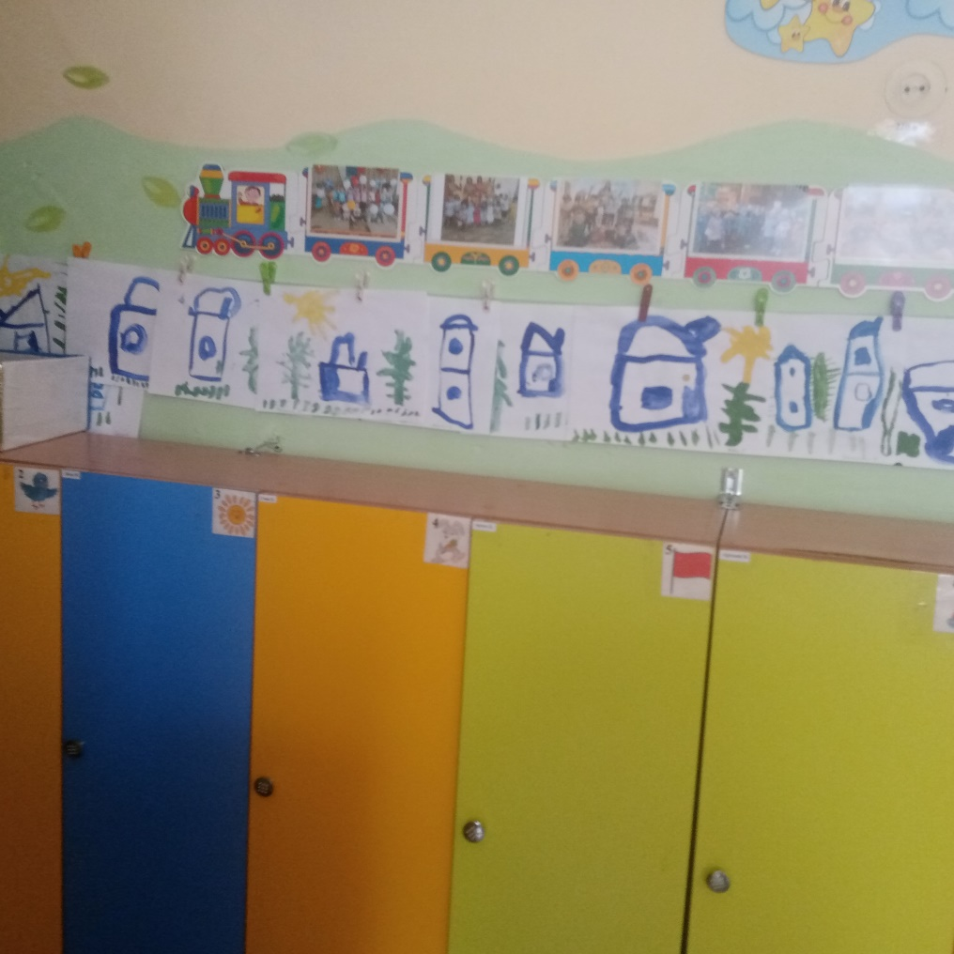
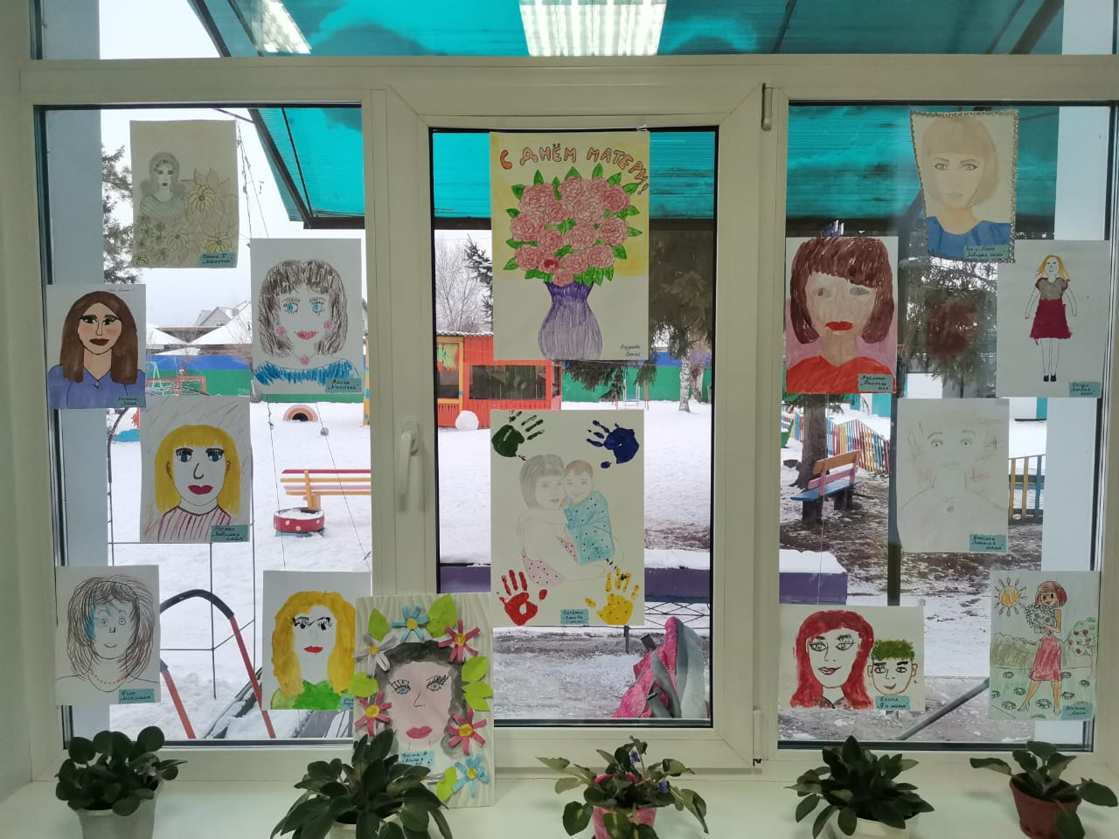
Понедельник
Рисуем дом на занятиях с детьми, семью, маму – рисуют дети с родителями дома. Итог дня – выставка работ

Slide 6
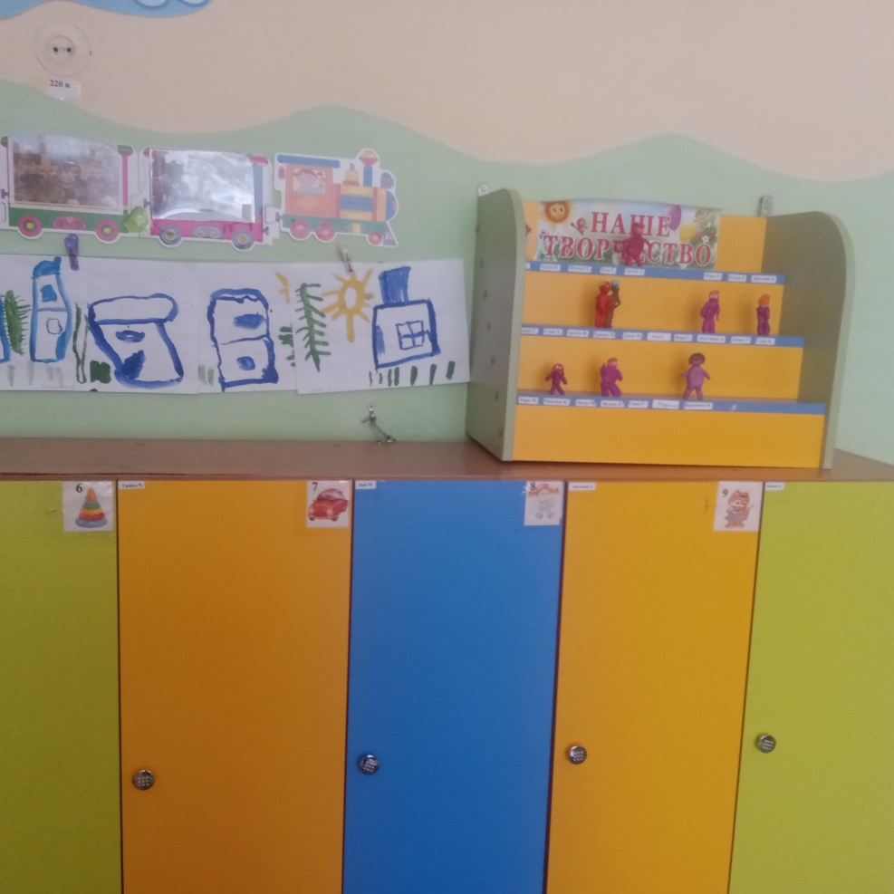
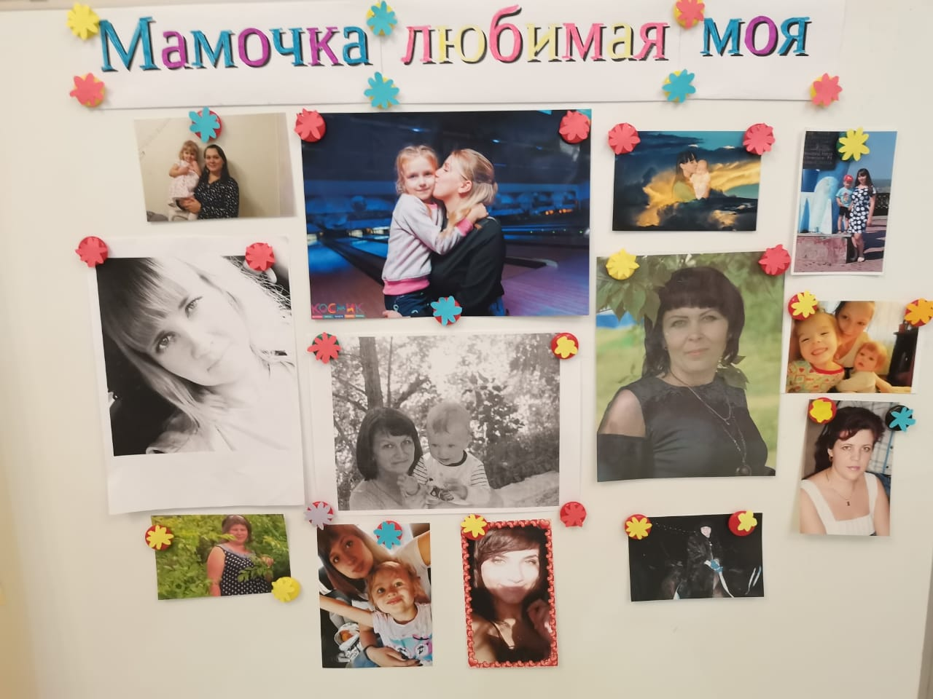
Вторник
Лепка «Человек», разучивание стихов и песен о маме,
мамы делают фотографии «Селфи с мамой»

Slide 7
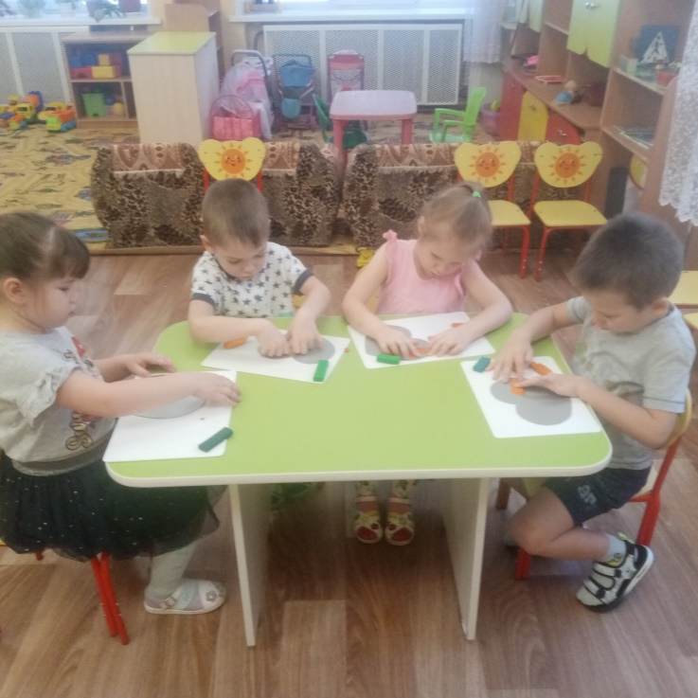
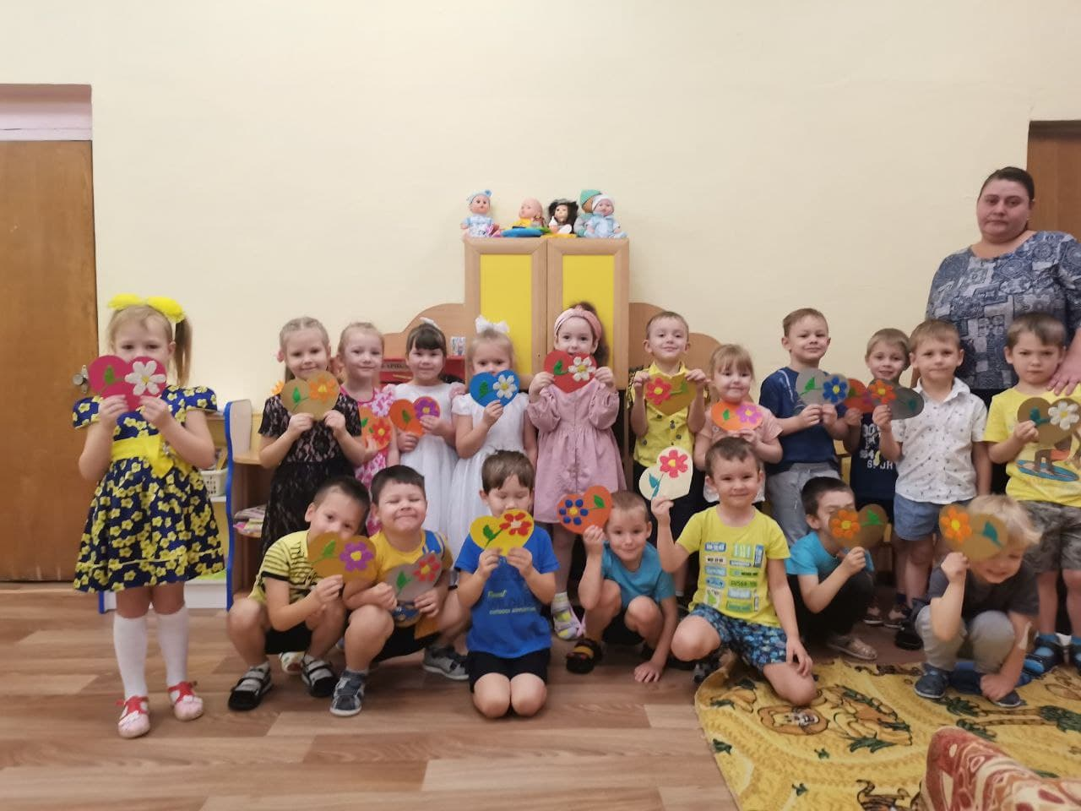
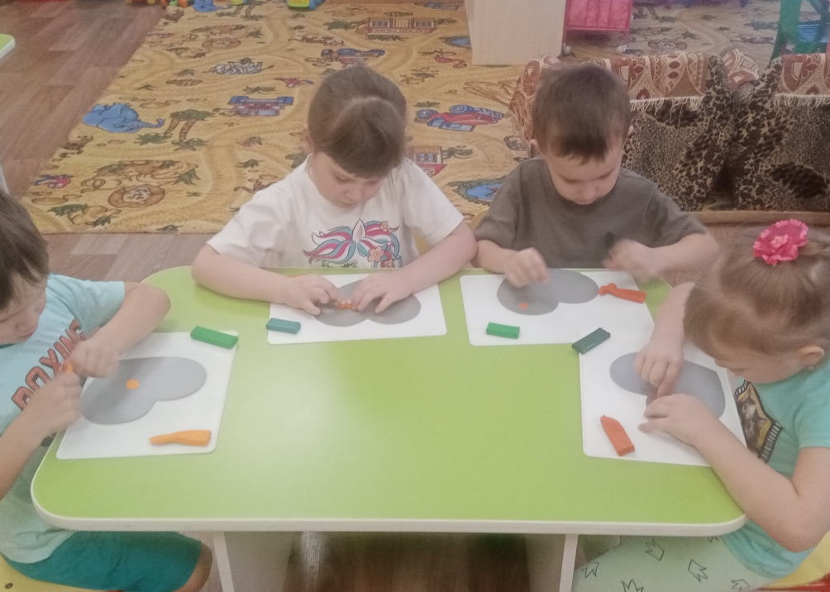
Среда
Изготовление открытки для мамы,
чтение рассказов о маме

Slide 8
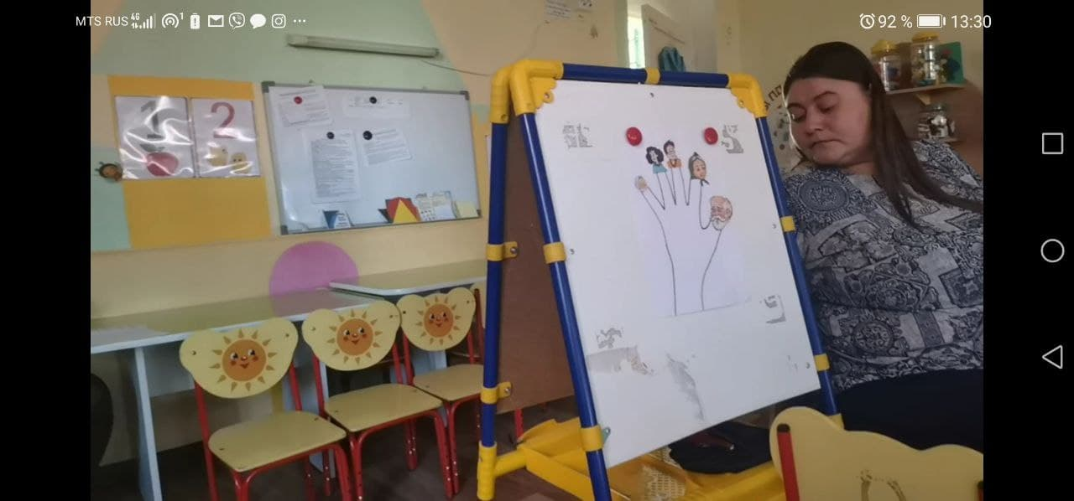
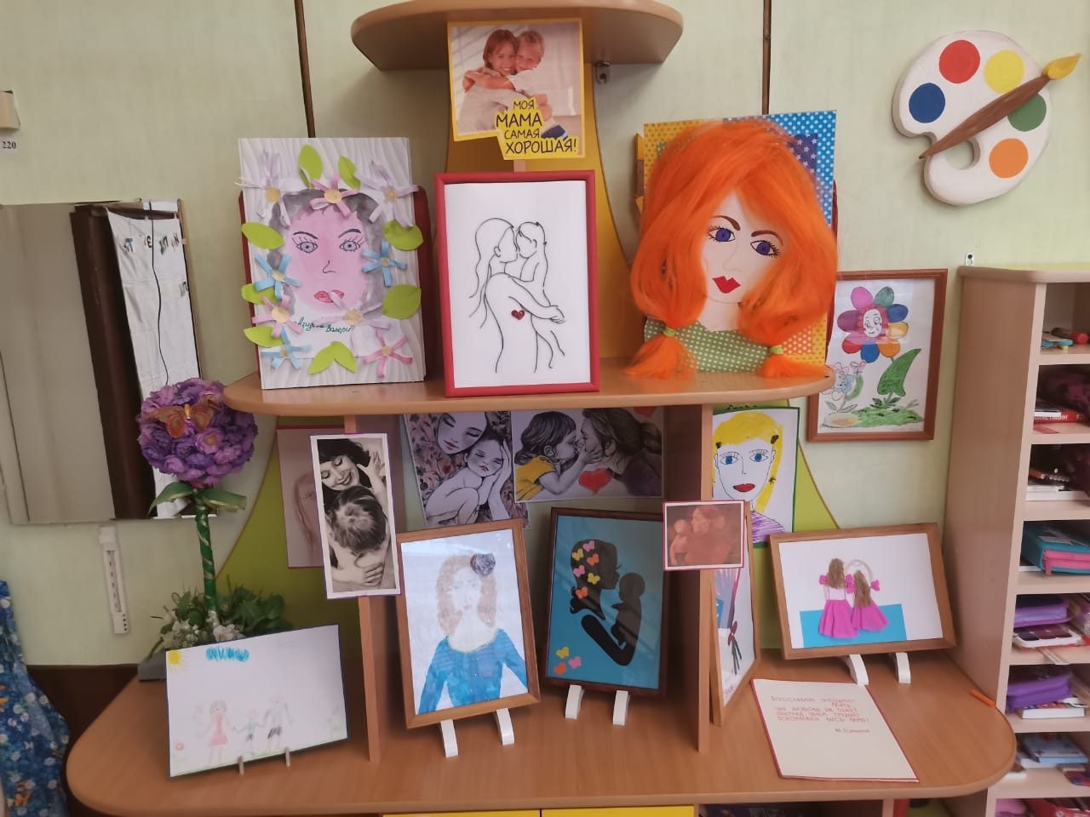
Четверг
НОД «Моя семья», выставка «Моя мама лучше всех»

Slide 9
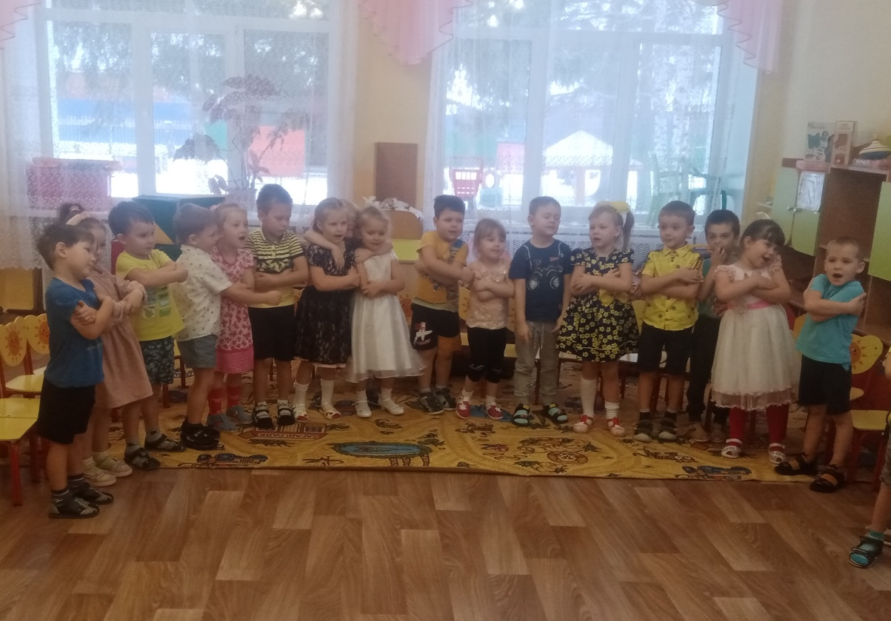
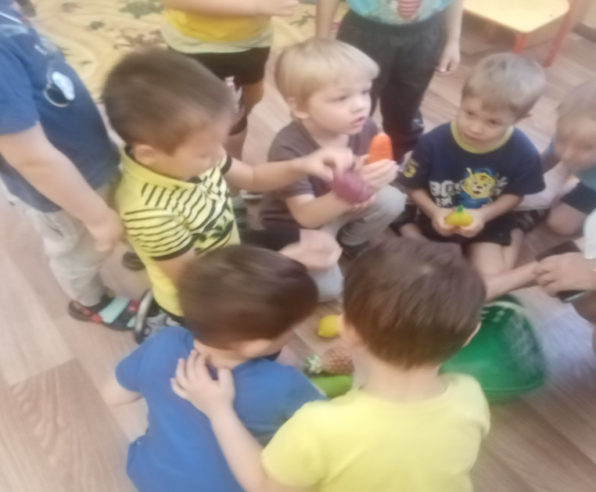
Пятница
Развлечение « День матери»
Чаепитие

Slide 10
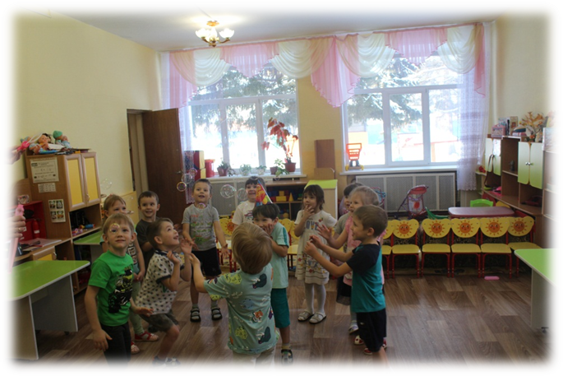
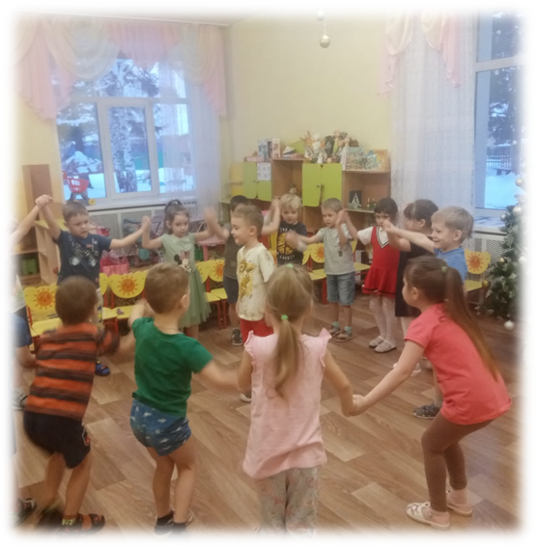
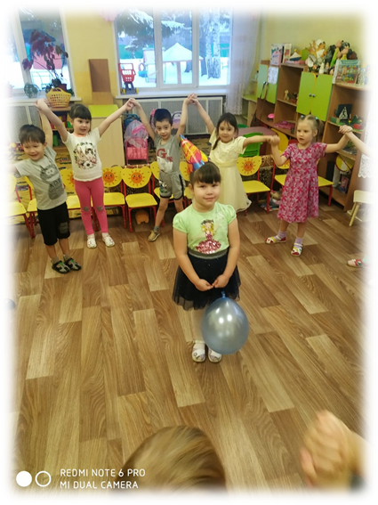
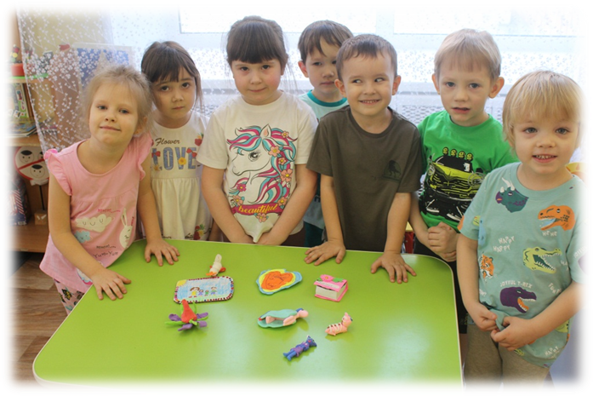

Slide 11
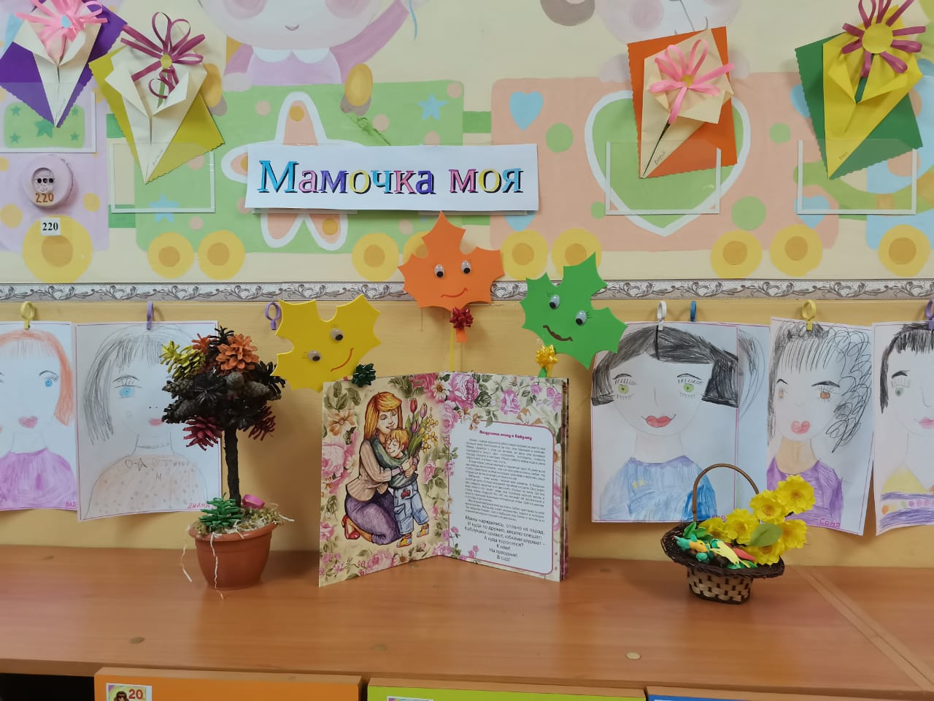
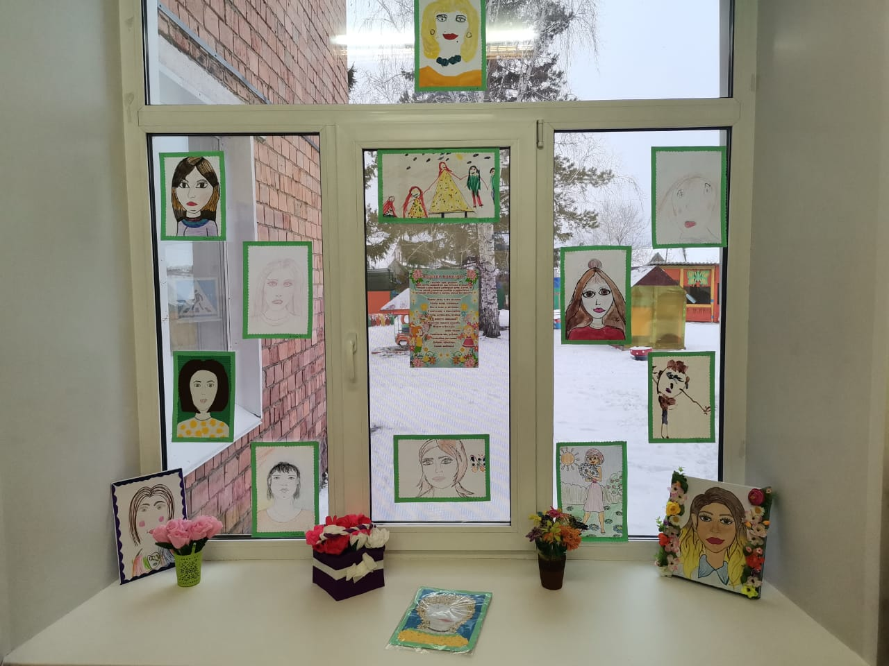
Каждый день необычный, неповторимый, насыщенный. Каждый день подводится итог.

